Slide 1
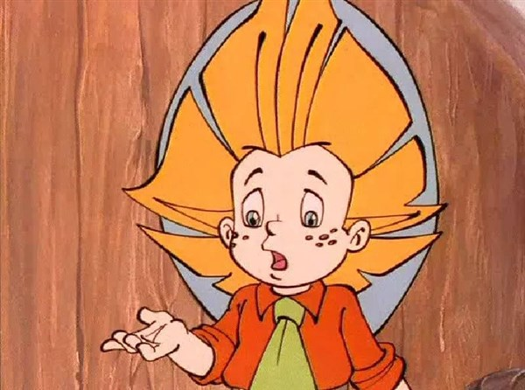
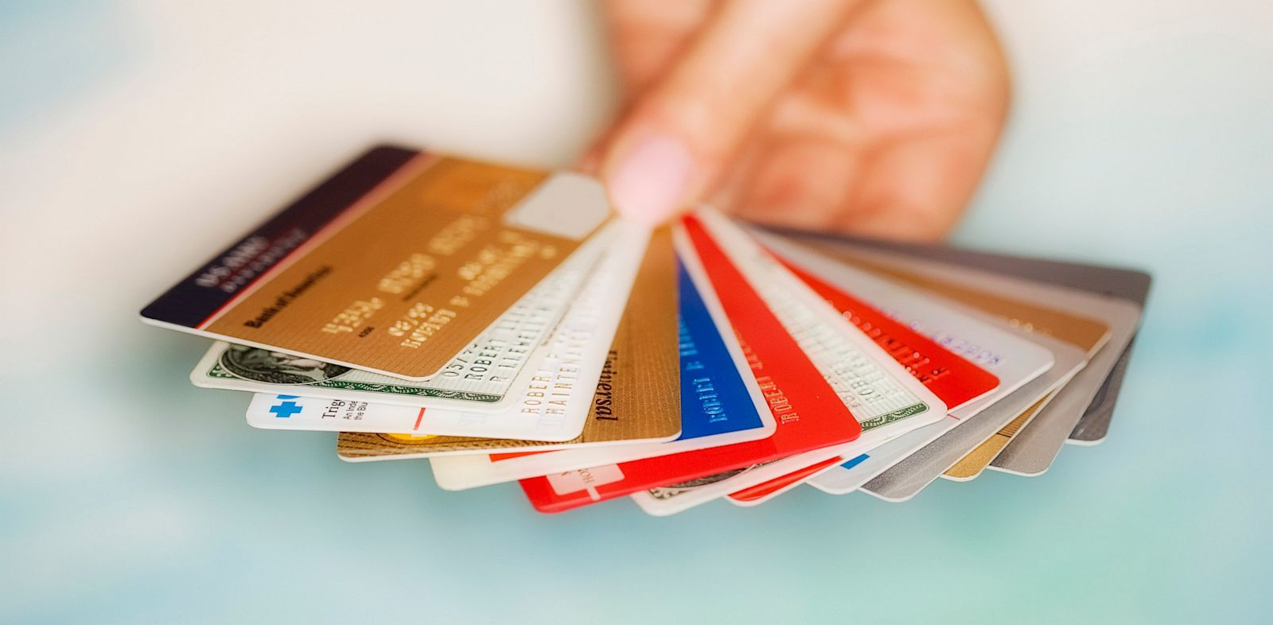
????????????

Slide 2
Тема: «Пластиковая карта, как один из видов банковского продукта»
Цель:
-исследовать одно из основных средств безналичных расходов -банковскую карту.
Задачи:
-дать определение банковской карте и рассмотреть различные ее виды, выделяя отличия, преимущества и недостатки их между собой;
-сделать вывод о причинах актуальности банковских карт в современном обществе ;
-развивать умения пользования банковской картой.

Slide 3
XXI век - век информационных технологий. Совместно с развитием технологий, бурно развивается банковская сфера, происходит замещение наличных денег пластиковыми картами. Рынок карт в России стремительно растет и количество предложений банка на основе пластика увеличивается.
Актуальность темы заключается в том, что в последнее время число владельцев различных банковских карт растет очень быстрыми темпами. Все больше современных школьников пользуются данным видом банковского продукта.

Slide 4
Банковский продукт
– набор модифицированных банковских и финансовых операций для решения какой-либо потребности клиента, который можно позиционировать как новую банковскую услугу или сочетание традиционных услуг банка, выстроенное в технологическую цепочку, позволяющую решать конкретную проблему клиента и удовлетворять его спрос в комплексном обслуживании.

Slide 5
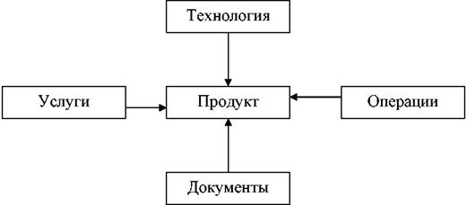
Элементы банковского продукта

Slide 6
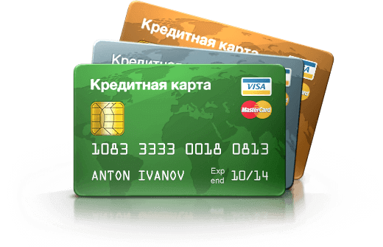
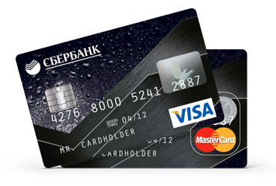
Классификация пластиковых карт
Кредитные Дебетовые

Slide 7
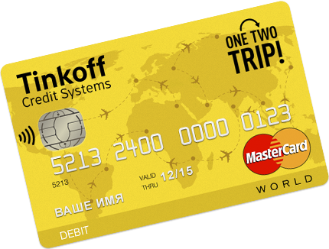
Дебетовая карта
Это именной платежно-расчетный документ в виде пластиковой карточки, выдаваемый банком своим вкладчикам для безналичной оплаты ими товаров и услуг, в момент которой денежные средства немедленно снимаются со счета держателя карты.

Slide 8
Расчетная (дебетовая карта) предоставляет своему держателю право осуществлять расходы за счет средств, находящихся на его банковском счете, а в случае недостаточности таких средств - за счет овердрафтного кредита банка.

Slide 9
Дебетовые карты: удобство безналичной оплаты товаров и услуг, безопасное хранение собственных средств, начисление процентов на остаток по банковской карте, контроль над расходами и управление своими деньгами, скидки при оплате картой в компаниях-патрнерах.

Slide 10
Карточки с овердрафтом.
Карточки без овердрафта невозможность производить платежи свыше суммы, которая зачисляется на счет владельца карточки это сравнительно большая сумма трактуется как автоматическое предоставление кредита без специального кредитного договора

Slide 11
Карточки с овердрафтом возможность производить платежи свыше суммы, которая зачисляется на счет владельца карточки это сравнительно небольшая сумма трактуется как автоматическое предоставление кредита без специального кредитного договора.

Slide 12
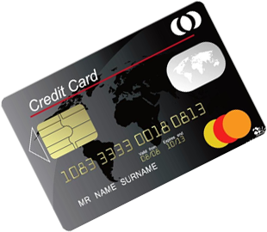
Кредитная карта
Это банковская пластиковая карта, на которую начисляется сумма выданного вам кредита.

Slide 13
Кредитные карты: кредитование без процентов до 55 дней, пользоваться кредитом можно многократно, не обращаясь в Банк, безналичная оплата товаров и услуг без комиссий в любой точке мира, провоз денег через границу без таможенного оформления, не нужно покупать валюту для выезда в другие страны, все полезные функции дебетовых пластиковых карт.

Slide 14
Преимущества и недостатки
Плюсы | Минусы
1.Безопасность | 1.Недостаточное количество банкоматов
2.Платежи по всему миру | 2.Затруднения у людей в возрасте
3.Планирование расходов | 3.Затруднения в снятии денег в других банках и другом городе
4.Приятный бонус | 4.Высокие тарифы банка

Slide 15
Обналичивание.
Обналичивание, то есть получение наличных денежных средств путём списания с банковского счёта карты, можно проводить с помощью банкоматов и POS-терминалов, а также в офисах банков. При обналичивании средств списывается определённый процент комиссии. При обналичивании средств в банкоматах и терминалах банка-эмитента комиссия отсутствует или сравнительно низка. При получении наличности в других банках процент выше, при этом присутствует минимальная сумма комиссии (в российских банках обычно от 1 до 5 %). Кроме обналичивания средств многие банкоматы позволяют платить за коммунальные услуги, услуги сотовой связи и доступа к сети Интернет и т. п., а также предоставляют другие финансовые услуги.

Slide 16
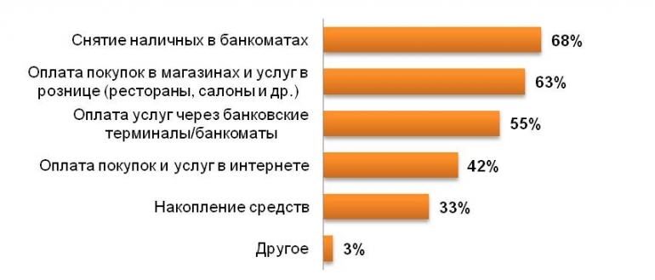
Основные операции по банковским картам

Slide 17
Вопрос:
Как вы думаете, в каком возрасте больше владельцев банковских карт? Чем это объясняется?

Slide 18
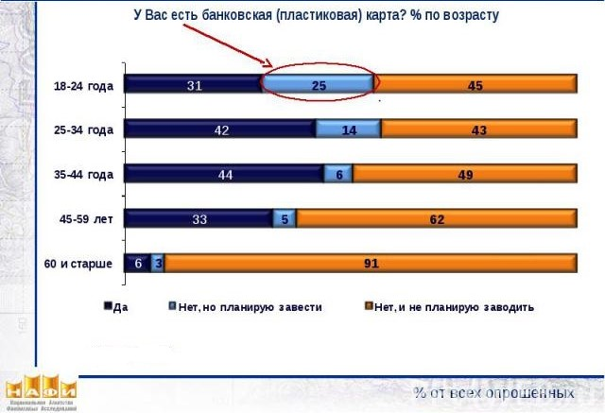
Возраст владельцев банковских карт

Slide 19
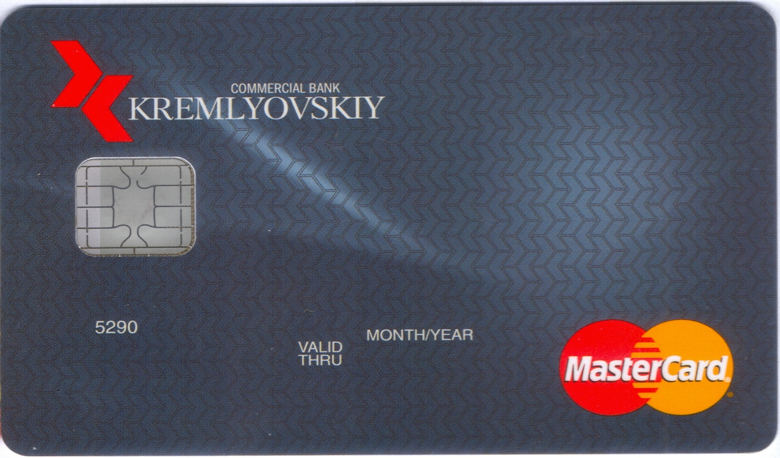

Вы бы хотели иметь сегодня свою пластиковую карту?

Slide 20
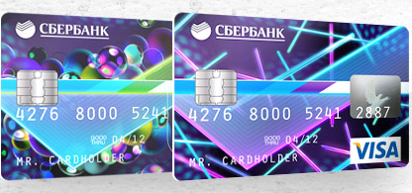
Гипотезы исследования
Первая гипотеза: Возможно, дети не смогут правильно пользоваться пластиковой картой и будут относиться к ней как к игрушке;
Вторая гипотеза: Допустим, что пластиковая карта необходима каждому современному ребёнку, потому что учит следить за деньгами, грамотно ими распоряжаться.
А какое ваше мнение?

Slide 21

У московских школьников есть социальная карта, служащая и носителем персональной информации об ученике, и средством расчета в школьных буфетах.
Согласно ст.26 и ст.28 Гражданского Кодекса РФ,с письменного согласия родителей ,банк выдает дополнительные карты детям, достигшим 10 летнего возраста при условии близкого родства с Основным держателем карты
В Америке такие карты давно
существуют и называются
Junior карты

Slide 22
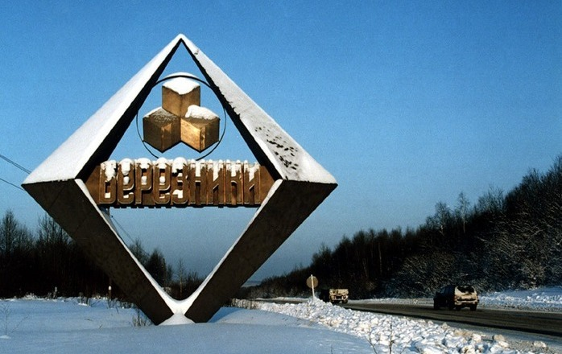
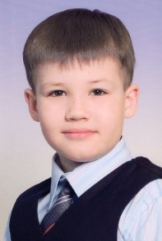

Пластиковая карта школьника
ШКОЛЬНАЯ КАРТА
Петров Алексей Владимирович
МДОУ СОШ № 14
г. Березники
ШКОЛЬНАЯ КАРТА
Петров
Алексей Владимирович
МДОУ СОШ № 14
г. Березники

Slide 23
А смогу ли я пользоваться карточкой?

Slide 24
Решение задач.
Вы оплачиваете перевод 1500 р. картой сбербанка через Интернет. Получатель владелец карты Росбанка. При переводе денежных средств в другой банк с вас возьмут 3 %. Какую сумму у вас спишут с карточки?

Slide 25
1)1500 : 100 × 3 =45 р.
2) 1500 +45 = 1545 р.

Slide 26
У вас на счёте карты 1368 р. Вы купили продукты на сумму 896 р. и подарок на сумму 357 р. Хватит ли у вас денежных средств оплатить покупку?
1368 р.– 896 р. – 357 р. = 115 р.

Slide 27
У вас на счёте карты 1900 р. Вы купили продукты на сумму 1200 р. и рубашку на сумму 750 р. Хватит ли у вас денежных средств оплатить покупку?
1900 р. – 1200 р. – 750 р. = - 50 р.

Slide 28
Выводы
Положительные тенденции, складывающиеся на рынке пластиковых карт, несмотря на имеющиеся проблемы, позволяют строить оптимистичные прогнозы на ближайшую перспективу, как по количественным показателям, так и по качественным характеристикам;
Дальнейшее сохранение активной маркетинговой политики кредитных организаций и платежных систем, расширение функциональности банковских продуктов с использованием пластиковых карт повысит популярность этого платежного инструмента среди населения, следовательно, интенсивность его применения в и вседневной жизни;
Все это позволит увеличить объемы безналичных платежей с использованием карт и сократить имеющиеся диспропорции в объемах наличного и безналичного оборота в сфере розничных платежей в Российской Федерации.

Slide 29


Рефлексия
Хотели бы вы иметь собственную карточку?
ДА( похлопать в ладоши) Нет (постучать ногами)

Slide 30
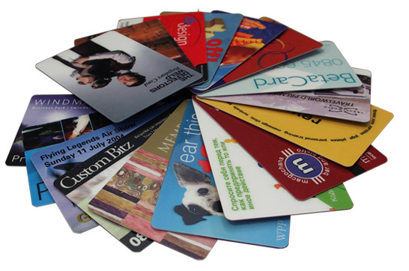
Спасибо за внимание!

